Slide 1

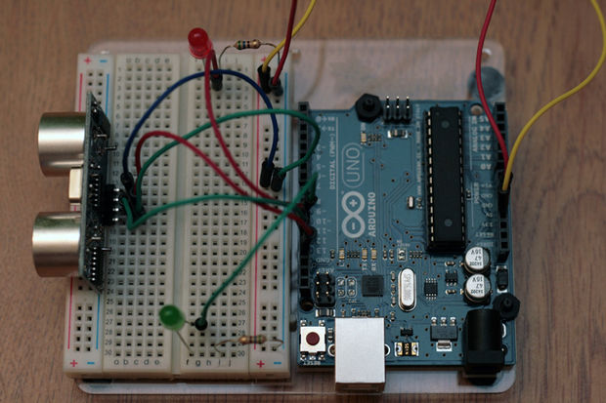
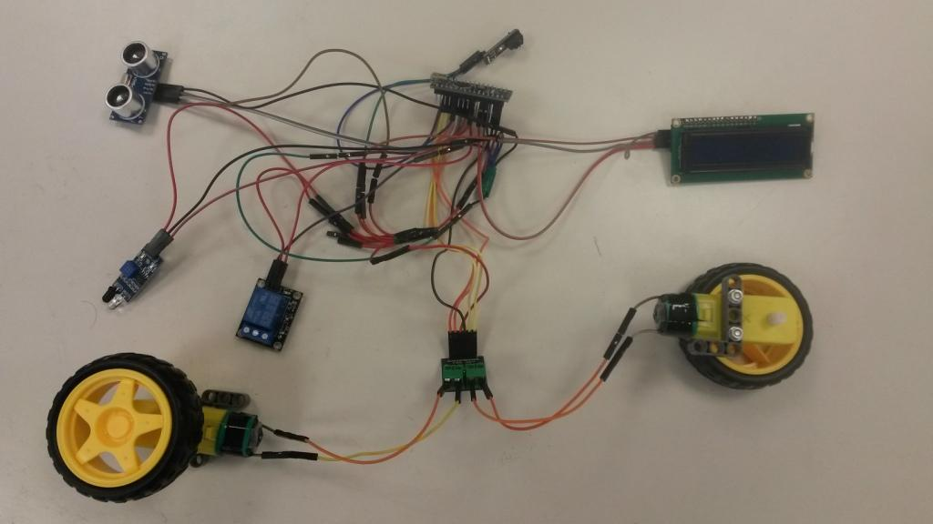
Робототехнический конструктор Ижорец-1
Авторы: Головнёв Дмитрий, Прокопьев Павел
Руководитель проекта: Логинов Андрей Анатольевич
ГБУ ЦДЮТТ Колпинского района Санкт-Петербурга
Робототехническая платформа ARDUINO при всех её достоинствах (дешевый, богатый ассортимент),
имеет существенный недостаток: при соединении контроллера с
Периферийными устройствами вынуждены использовать мелкие проводники.
При попытке собрать схему получается вот что:
Кроме того, часто приходится использовать макетную плату, что не очень удобно.
ЦЕЛЬ ПОЕКТА «ИЖОРЕЦ-1» -СОЗДАТЬ УСТРОЙСТВО, ОБЛЕГЧАЮЩЕЕ РАБОТУ С ПЛАТАМИ СЕМЕЙСТВА ARDUINO И ПЕРИФЕРИЙНЫМИ УСТРОЙСТВАМИ ДЛЯ НИХ
Совсем юным робототехникам такое не под силу

Slide 2
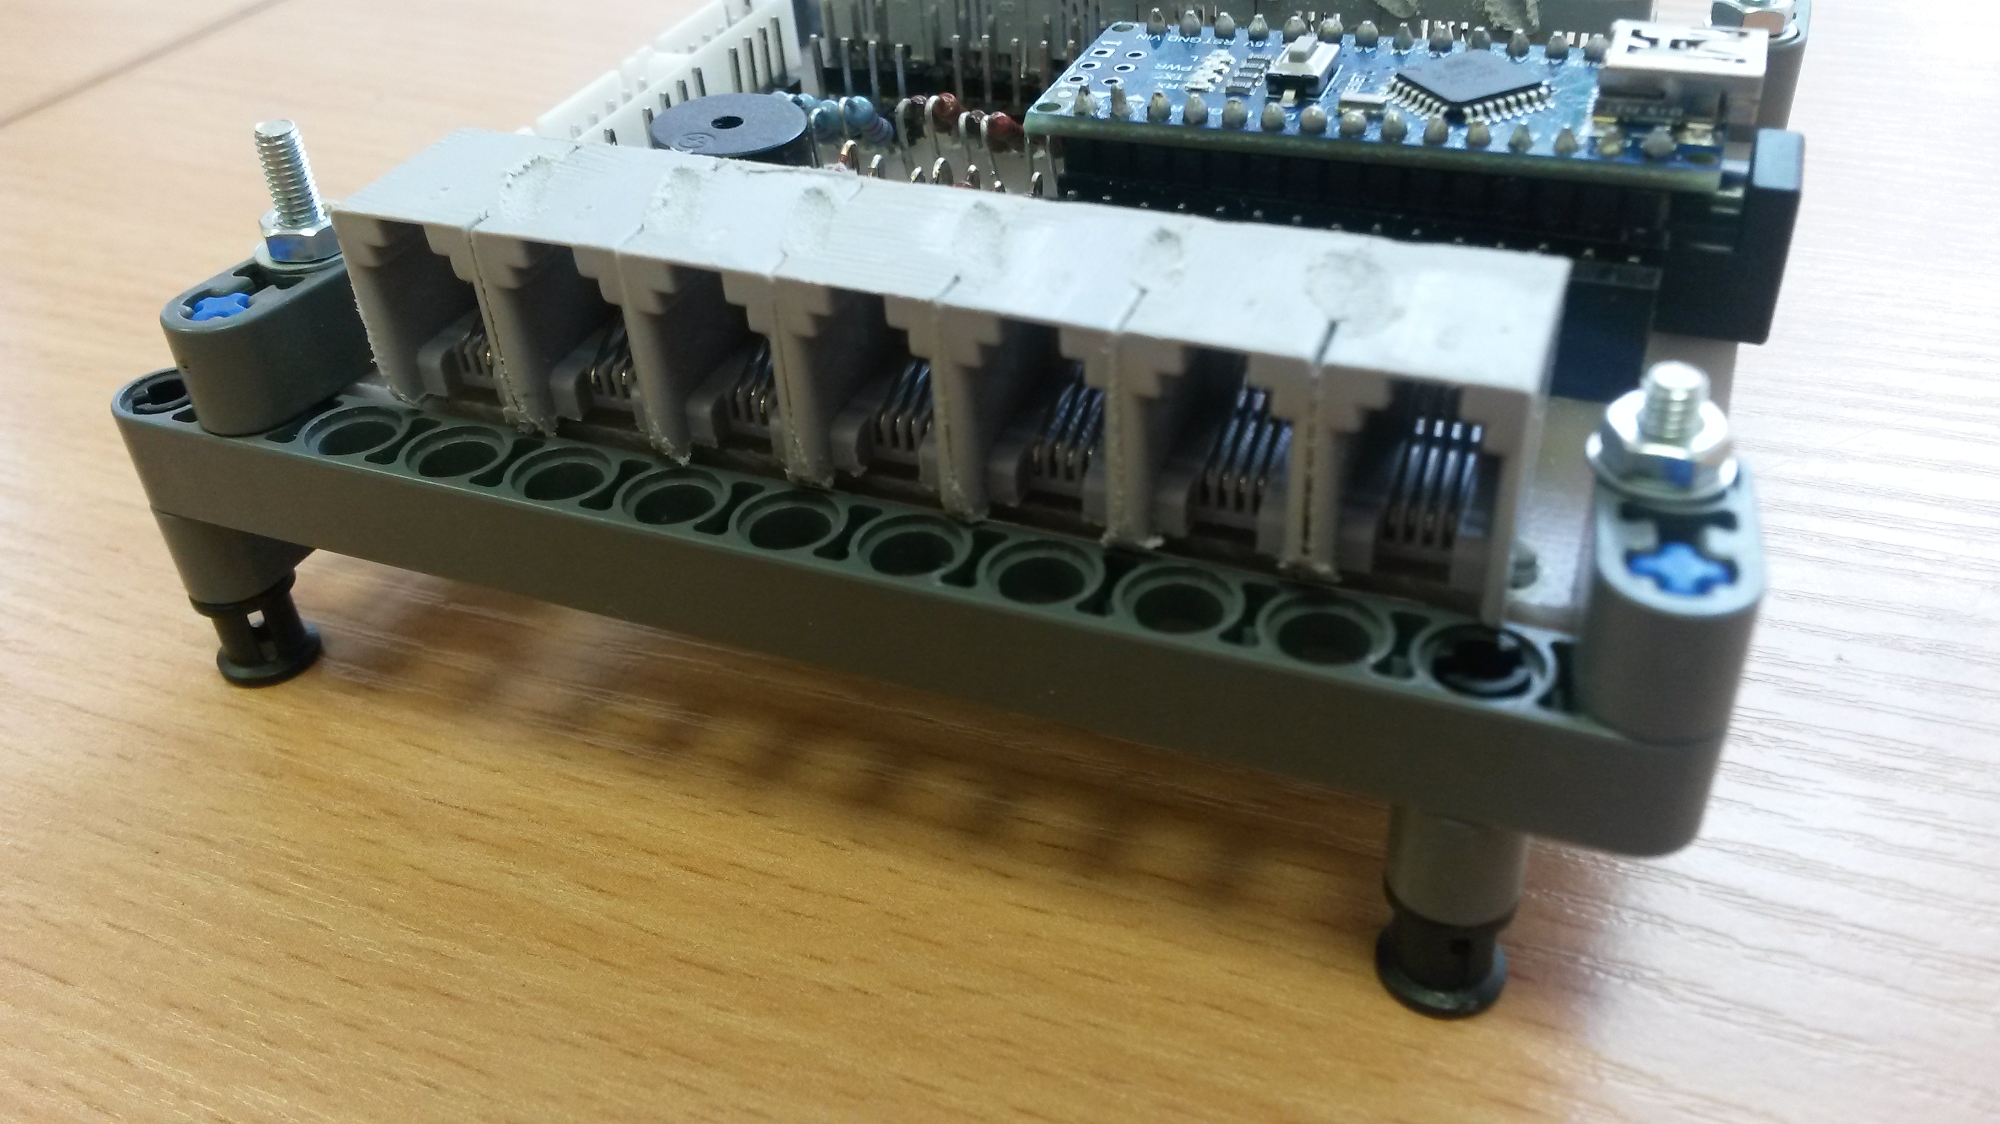
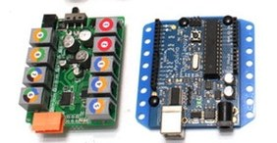
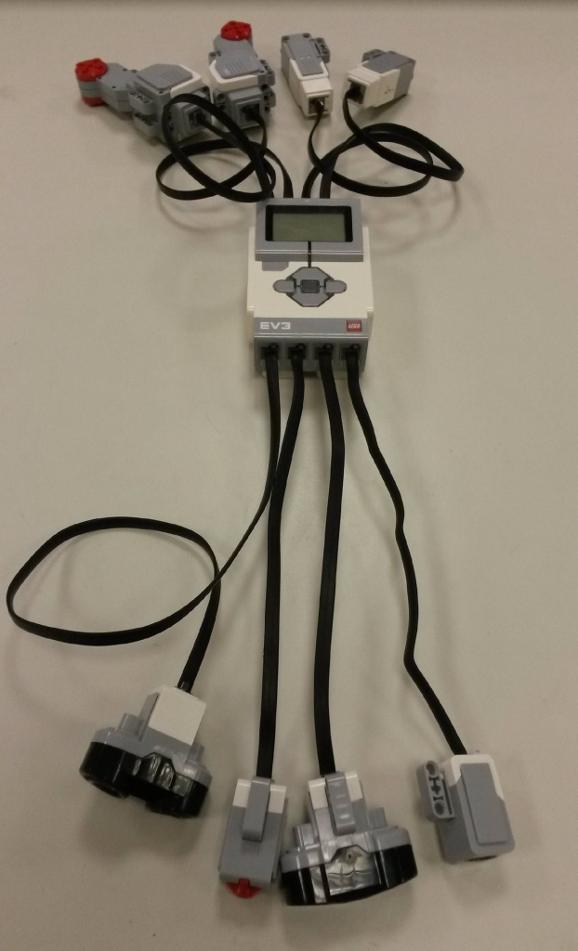
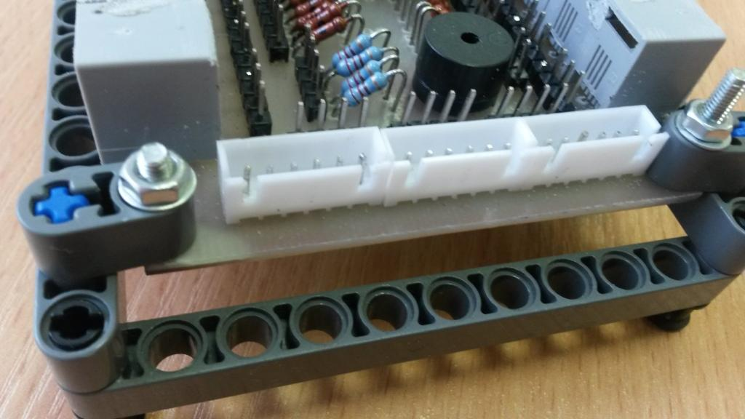
Проанализировав наиболее популярные робототехнические платформы, мы пришли к выводу, что применение в них коннекторов типа RJ значительно упрощает работу и делает доступными для широкого круга потребителей
За основу была взята плата ARDUINO NANO, так как, обладая такими же характеристиками, как популярная ARUINO UNO R3, она более компактна и имеет больше аналоговых входов. Для подключения периферии выбран коннектор rj-11 4p4c, так как он широко доступен, компактнее, чем коннектор 6p6c и, в большинстве случаев, количество его контактов достаточно для подключения цифровых и аналоговых датчиков. Для подключения двигателей был выбран коннектор XH-6P на шесть контактов.
ОДНАКО ЭТИ КОНСТРУКТОРЫ
ДОВОЛЬНО ДОРОГИ
И НЕ ВСЕМ ДОСТУПНЫ

Slide 3
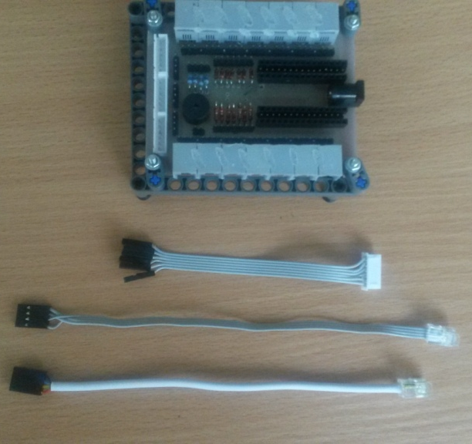
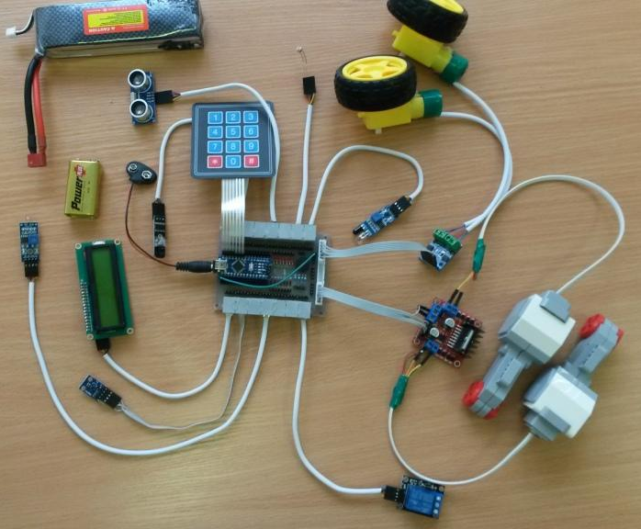
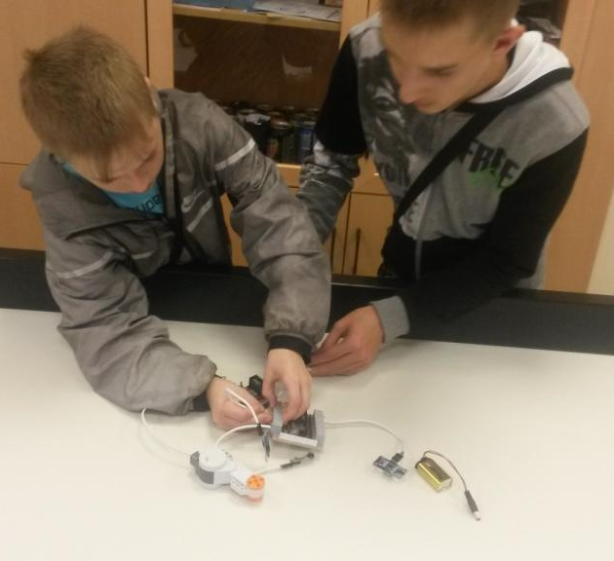
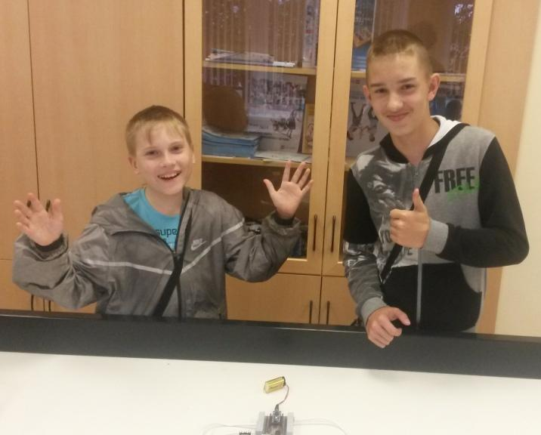
В результате выполнения этого проекта, нами разработана и изготовлена оригинальная плата расширения для аппаратной платформы ARDUINO NANO, позволяющая набор устройств ARDUINO превратить в увлекательный конструктор для всех возрастов

